Slide 1

كان [اليهود في بيريا] أكثر إنصافا من أولئك الذين في تسالونيكي ، حيث تلقوا الكلمة بكل استعداد ، وبحثوا في الكتاب المقدس يوميا لمعرفة ما إذا كانت هذه الأشياء كذلك (أعمال الرسل 17: 11).
أيها الأحباء ، لا تصدقوا كل روح ، بل امتحنوا الأرواح ، سواء كانت من الله. لأن العديد من الأنبياء الكذبة قد خرجوا إلى العالم (يوحنا الأولى 4: 1).
كل الكتاب المقدس مأخوذ من نسخة® الملك جيمس الجديدة. © 1982 بواسطة Thomas Nelson، Inc. مستخدمة بإذن. كل الحقوق محفوظة.
تقييم الجودة

Slide 2
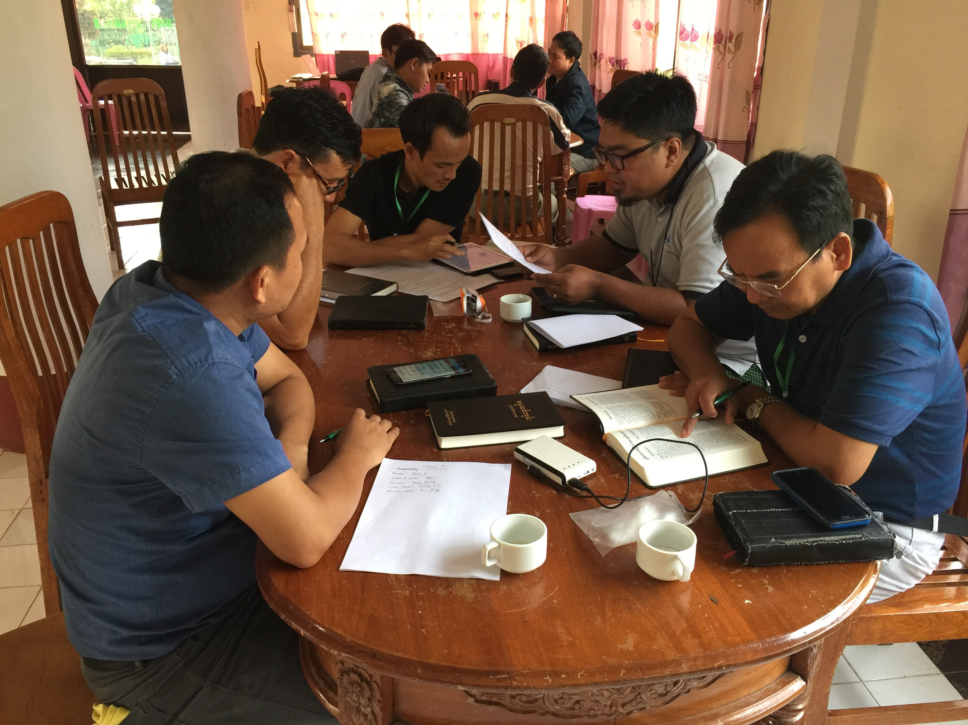
هل هو جاهز؟
Keyword Check
Self-edit
Peer-edit

Slide 3
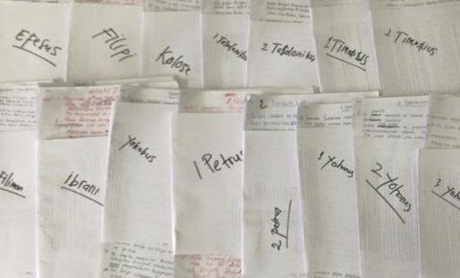



هل هو جاهز؟
Keyword Check
Self-edit
Peer-edit
جودة
طبيعيه
معيار
الكنيسة المحلية

Slide 4
دليل تقييم الجودة
النوعيات
________________
________________
________________
التعاريف
________________
________________
________________
الاسئله
________________
________________
نعم أو لا
________________

Slide 5

دليل تقييم الجودة
Qualities
التعاريف
الاسئله
دقيق النمط الصحيح واضح طبيعي أمين تاريخي صحيح نحويا صفات أخرى
________________
________________
________________
________________
________________
________________
________________
________________
________________
________________
________________
________________
________________
________________
________________
________________

Slide 6
دليل تقييم الجودة
جودة دقيق
________________
________________
________________
تعريف
معنى الترجمة هو نفس معنى النص المصدر. لم يتم إضافة أي شيء. لا شيء مفقود.

Slide 7
دليل تقييم الجودة
جودة النمط الصحيح
________________
تعريف
تستخدم الترجمة نفس نمط النص المصدر. • يتم التعبير عن الشعر كشعر ، والسرد (القصة) كسرد ، إلخ. • النبوة لا تفسر. • التدريس يبدو وكأنه تدريس. تتوافق النغمة (أو العاطفة) مع النص المصدر.

Slide 8
دليل تقييم الجودة
جودة واضح
________________
تعريف
اللغة والصياغة بسيطة ومباشرة. • عند قراءتها ، يكون معناها سهل الفهم.

Slide 9
دليل تقييم الجودة
جودة طبيعي
________________
تعريف
تستخدم الترجمة لغة وأسلوب شائعين. • تبدو الترجمة بالطريقة التي يتحدث بها الناس أو يكتبون.

Slide 10
دليل تقييم الجودة
جودة أمين
________________
تعريف
الترجمة لا تفضل رأيا على آخر في اللاهوت. • لا يوجد تحيز طائفي ، مثل الصياغة المعدلة لدعم ممارسة معمودية معينة.

Slide 11
دليل تقييم الجودة
جودة تاريخي
________________
تعريف
تحافظ الترجمة على جغرافية النص المصدر وبيئته ووقته. • أسماء الأشخاص والأماكن متسقة وصحيحة. • النباتات دقيقة للبيئة التاريخية للكتاب المقدس.

Slide 12
دليل تقييم الجودة
جودة صحيح نحويا
_____________________________
تعريف
قواعد اللغة وعلامات الترقيم للغة الهدف متسقة و صحيح. • يتم اتباع قواعد الكتابة بالأحرف الكبيرة وعلامات الترقيم. • الإملاء والقواعد صحيحة.

Slide 13

ما هي الصفات الأخرى المطلوبة في الترجمة؟

Slide 14
ما الذي يجعل الترجمة جيدة؟
قائمة الصفات إعطاء تعريفات موضوعية اسال اسئلة
نعم
لا

Slide 15
جربه
متى 1: 18-25

